Slide 1
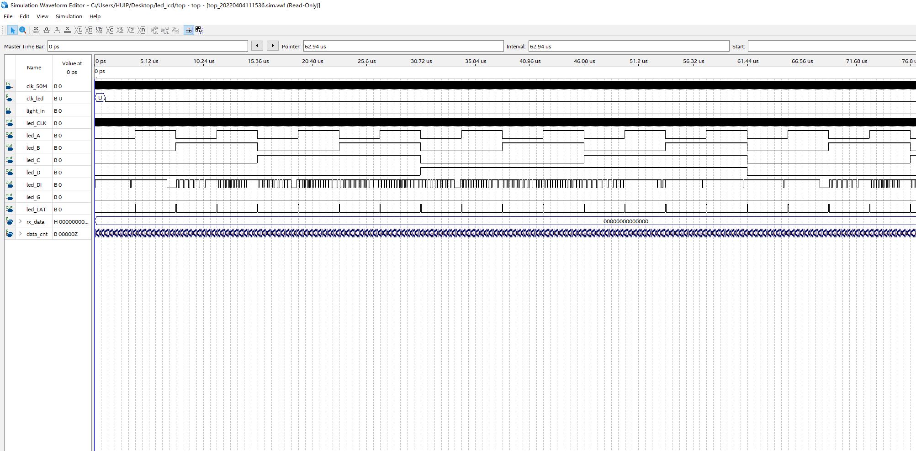
FPGA 时钟
亮度输入
LED 时钟
十六行的二进制地址
每一行的二进制串行数据
总使能信号
每写入一行数据，一个锁存脉冲将数据存入寄存器
模拟的串口数据
列地址
一页画面

Slide 2
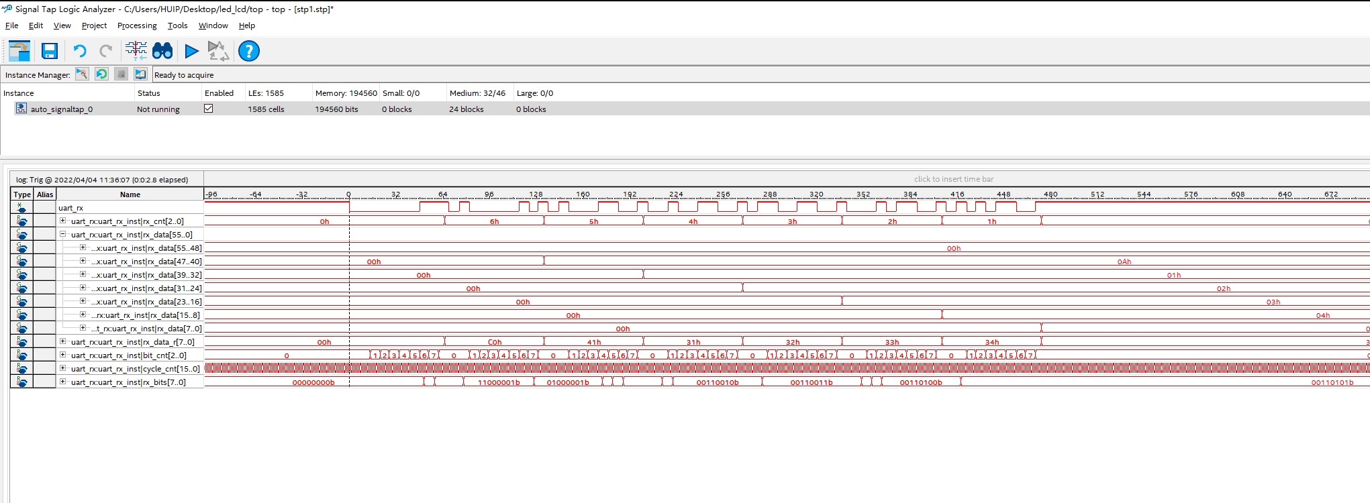
串口原始电平
输出寄存器，每解码一个更新对应位置数据
解码临时寄存器，每解码一个更新一个
解码计数器，每解码一个bit就 + 1
延时判定，避免超时
临时的串转并移位寄存器
一帧串口数据

